Slide 1
面向对象分析设计 Object-Oriented Analysis & Design
谭火彬

Slide 2
第09章 面向对象的设计 （构件设计）
Object-Oriented Design—
Design Components

Slide 3
学习路线图
1
5
8
OO
6
3
4
OOP
2
DP
UML
7
9
… Case-Study …
10
…… …… …… ……
学 习 路 线 图

Slide 4
关于构件设计
任务
基于“构架分析”和“用例分析”的框架，利用“构架设计”提供的素材，在不同的局部，将分析的结果用“设计元素”加以“替换”和“实现”
主要活动
实现需求场景(用例设计)
实现子系统接口(子系统设计)
明确类的实现细节(类设计)

Slide 5
内容安排
用例设计
子系统设计
类设计
数据库设计

Slide 6
内容安排
用例设计
子系统设计
类设计
数据库设计

Slide 7
用例设计
用例设计(Use-Case Design)目标
利用交互图改进用例实现
改进对设计类的操作需求
改进对子系统和它们的接口的操作需求
输入
用例实现(分析)
设计元素
输出
用例实现(设计)

Slide 8
用例设计步骤
将设计应用于用例
1. 结合设计元素，定义设计对象间的交互
2. 利用子系统简化交互图
3. 描述与持久化相关的行为
4. 改进用例实现的事件流
5. 评价类和子系统

Slide 9
1.应用交互图：职责分配
利用设计元素，进行类的职责分配，完成用例实现的交互图
需要遵循相关的设计原则和模式
职责分配模式：GRASP模式
信息专家、创建者、高内聚、低耦合、控制者、多态、纯虚构、中介、受保护变化
单一类职责原则(SRP)
保持类职责的单一性，设计高内聚的类

Slide 10
用例分析与用例设计
用例分析与用例设计的差别表现在类的职责和操作的差别
用例分析阶段定义类的初步职责
用例设计阶段则需要定义具体的操作来实现这些职责
发送到设计类的消息，对应该类的操作
发送到子系统的消息，对应其接口的操作
分析中主要的业务职责集中在控制类中，因此设计的重点就是控制类职责的实现
臃肿的控制器（Bloated Controllers）

Slide 11
臃肿的控制器
臃肿的控制器：低内聚、缺乏重点并且处理过多的职责区；即违背面向对象设计的相关原则：
高内聚、低耦合
SRP
解决方案
加入更多的控制器（更多的分层）
将部分职责委托给其它对象

Slide 12
用例设计-改进用例实现步骤
确定参与用例流的每个对象
用设计元素取代分析类
在交互图中描绘每一个参与对象
遵循相应的设计原则和模式，利用交互图完成职责分配过程
递增地并入可适用的构架机制
引入所需的设计机制(设计模式)，调整和完善交互图

Slide 13
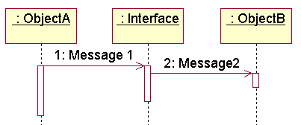
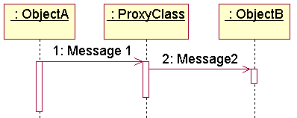
在交互图中表示子系统
接口
代表任何实现该接口的模型元素
不能发出任何消息
代理类
为每个子系统定义一个代理类，代表特定的子系统
可以发送和接收消息
×
√

Slide 14
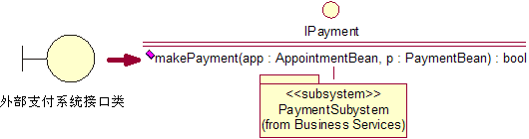
实例：引入子系统接口

Slide 15
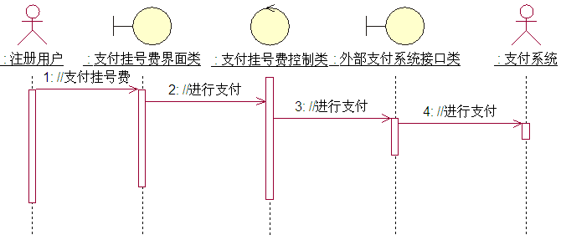
实例：引入子系统接口之前(分析)

Slide 16
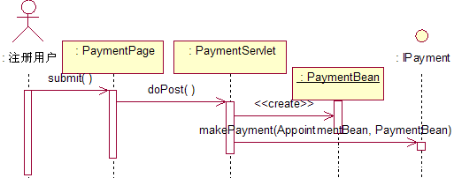
实例：引入子系统接口之后(设计)

Slide 17
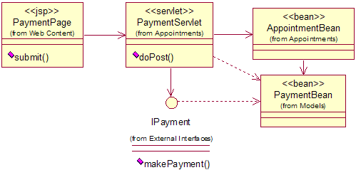
实例：引入子系统接口(VOPC)

Slide 18
使用构架机制
在用例分析过程中确定了预约挂号控制类AppointRegisterServlet运行分布机制
在构架设计过程中决定采用Servlet技术来实现Web访问
在用例设计过程中运用该机制来实现分布访问

Slide 19
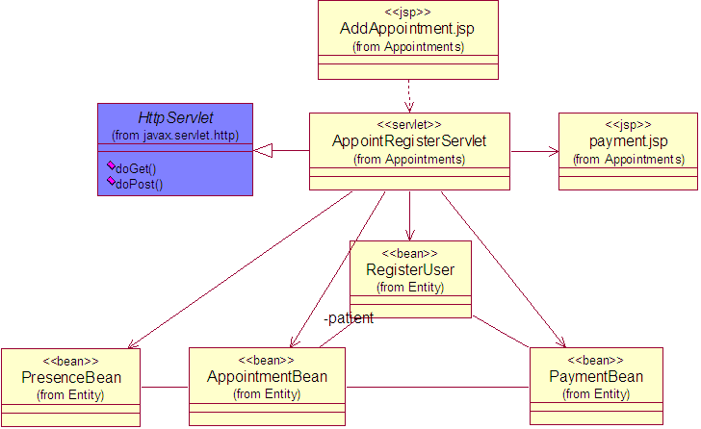
实例：引入Servlet机制后VOPC

Slide 20
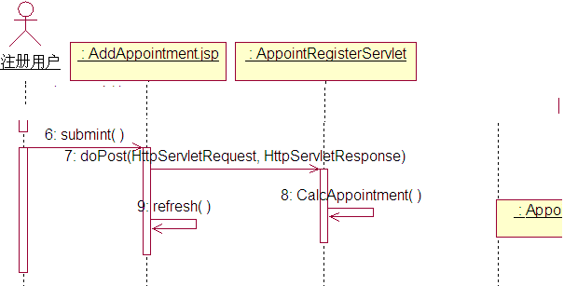
引入Servlet机制后交互图(片断)

Slide 21
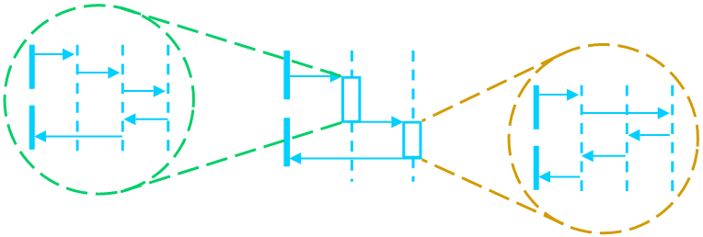
2.利用子系统封装交互
交互可以在几个级别进行描述
子系统交互可以在其自己的交互图内部描述
利用子系统提高抽象的级别

Slide 22
何时将子流封装为子系统
封装一个子流为子系统，当该子流：
出现在多个用例实现中
有潜在的重用性
复杂却容易封装
是一个人或团队的职责
产生一个明确的结果
被封装在一个单独的实施模型构件中

Slide 23
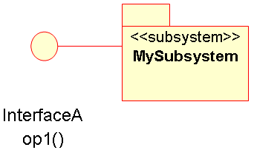
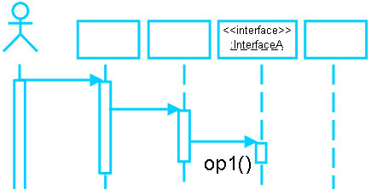
指南：利用子系统封装交互
子系统应当由交互图上的接口来描述
到子系统的消息模型化为到子系统接口的消息
到子系统的消息符合子系统接口的操作
子系统发出的消息模型化为代理类发出的消息
子系统内部的交互在子系统设计中完成

Slide 24
利用子系统封装交互的优点
利用子系统封装交互提高了用例实现事件流的抽象级别
用例实现较少混乱，尤其是在某些子系统内部很复杂时
在创建子系统内部设计之前可以创建用例实现，以利于并行开发
用例实现变得更加通用，也更容易变化（子系统是可替代的）

Slide 25
3.说明持久性相关行为
在用例设计阶段，说明持久性相关行为需要考虑
事务建模
写持久对象
删除持久对象
修改持久对象
读持久对象

Slide 26
事务建模
事务
原子操作调用
“全部或全都不”
提供一致性
建模方法：
文本方式（脚本）
明确消息
错误条件
回滚、失败模式
可能需要单独的交互图

Slide 27
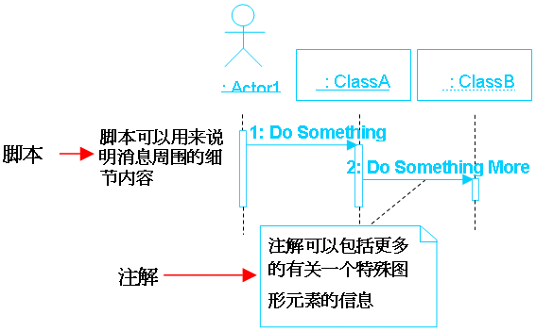
4.改进用例实现的事件流
对交互图中的消息添加必要的细节

Slide 28
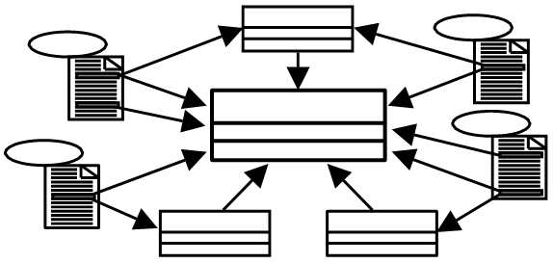
5.评价类和子系统
在全局对每个用例实现进行综合评价
元素的名称应当说明模型元素的功能
合并相似的模型元素
使用继承来抽象模型元素
保持模型元素和事件流一致

Slide 29
内容安排
用例设计
子系统设计
类设计
数据库设计

Slide 30
子系统设计
子系统设计(Subsystem Design)的目标
用所包含设计元素和外部子系统/接口的协作来定义在子系统接口中指定的操作
记录子系统的内部结构
定义子系统接口和包含类之间的关系
确定对其他子系统的依赖关系
输入：
具有接口定义的设计子系统
输出
更新后的接口定义
子系统内部设计模型

Slide 31
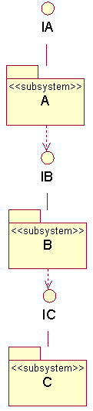
指南：子系统设计
目标
松耦合
可移植性，即插即用性能
隔离变化
独立进展
建议
不要陈述细节，而只陈述接口
只依赖其它接口
关键是抽象和封装

Slide 32
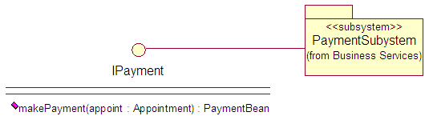
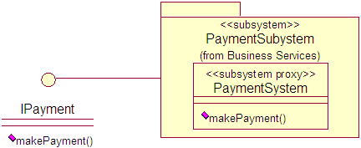
子系统建模约定
代理类
子系统
接口
接口在子系统外部 代理类在子系统内部

Slide 33
子系统设计步骤
1.将子系统行为分配给子系统元素
2.描述子系统内部元素
3.定义子系统间的依赖关系

Slide 34

子系统职责
接口操作定义子系统的职责
对接口的操作实现进行建模
接口操作可以由以下实现
内部类的操作
内部子系统的操作

Slide 35
分配子系统职责步骤
确定新的或者重用已有的设计元素
将子系统职责分配给设计元素
合并可适用机制（如持久性，分布）
记录接口实现中的设计元素协作
每个接口操作一个或多个交互图
包含必需的设计元素关系的类图
重新进行“确定设计元素”
如果需要，调整子系统边界和依赖关系

Slide 36
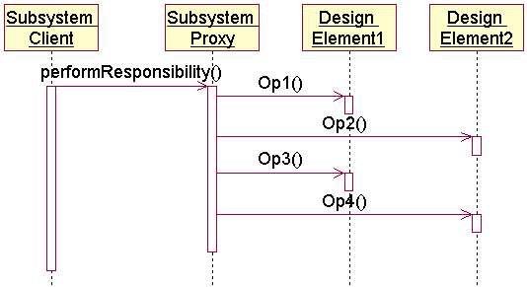
建模方法：子系统交互图

Slide 37
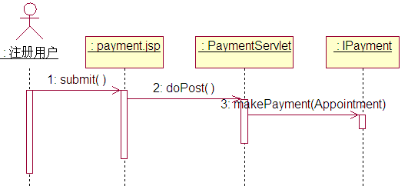
实例：PaymentSystem子系统建模

Slide 38
运用构架机制：持久性
接口IPayment提供了操作makePaymet(进行费用支付)，即子系统PaymentSystem需要实现该操作
为简化处理，并说明持久性构架机制的应用，现假设支付是直接在某个费用数据库中进行插入操作
需要引入构架机制：持久性:JDBC
对该机制的写操作机制进行建模

Slide 39
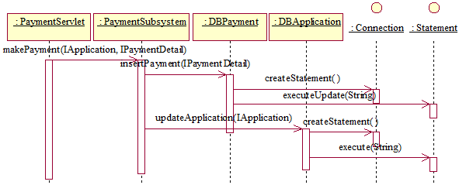
接口操作实现的交互图

Slide 40
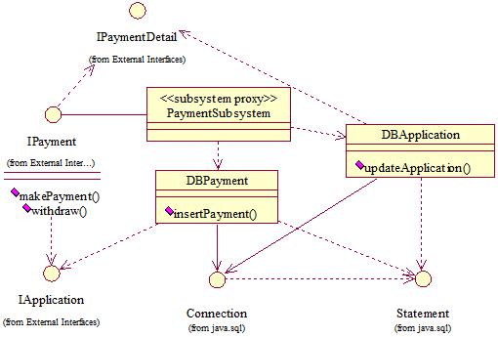
2.描述子系统内部元素

Slide 41


3.定义子系统间的依赖关系
子系统与子系统之间依赖关系
子系统与包之间依赖关系(小心使用)

Slide 42
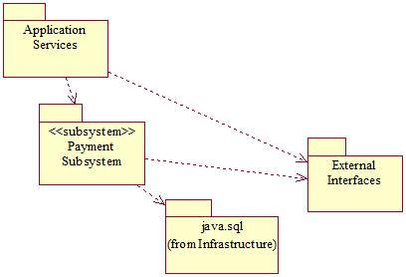
实例：Payment Subsystem子系统依赖关系

Slide 43
内容安排
用例设计
子系统设计
类设计
数据库设计

Slide 44
类设计
类设计(Class Design)目标
确保类可为用例实现提供必需的操作
确保提供足够的信息可明确无误地实现
处理和类相关的非功能需求
输入
用例实现(设计)
输出
设计类

Slide 45
设计类
设计类
设计模型的构造块
设计类是已经完成了规格说明并且达到能够被实现程度的类
来源于问题域和解域
通过分析类的精化得到的问题域—添加实现细节
解域，提供了能够实现系统的技术工具

Slide 46
设计类剖析
在分析中，只要尽量捕获系统需要的行为，而完全不必考虑如何去实现这些行为
在设计中，则必须准确地说明类是如何履行它们的职责
完整的属性集合，包括详细说明的名称、类型、可视性和一些默认值
将分析类指定的职责转化成一个或多个操作的完整集合

Slide 47
良好的设计类
类的公共方法定义它和类用户之间的契约
要从类用户的角度去评估类的目的
基本特征
完整性和充分性
原始性
高内聚
低耦合

Slide 48
类设计的主要内容
1.创建初始设计类
2.定义操作
3.定义方法和状态
4.定义属性
5.定义关系
6.处理其它问题

Slide 49
1.创建初始设计类
创建初始设计类，需要考虑
类构造型
边界
控制
实体
可适用的设计模式
构架机制
持久性
分布
…

Slide 50
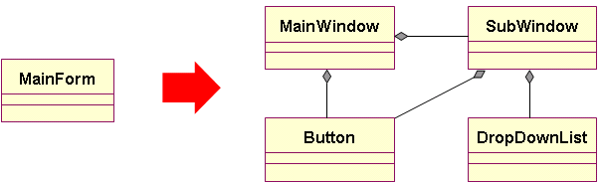
边界类的设计策略
用户界面（UI）边界类
使用什么用户界面开发工具
哪些界面可以用开发工具直接创建
外部系统接口边界类
通常建模为子系统

Slide 51
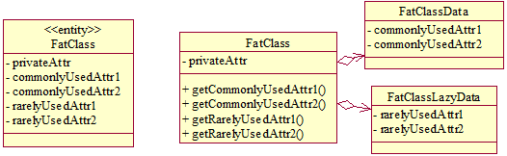
实体类的设计策略
实体对象通常是被动的和持久性的
性能需求可能要对实体类进行重构
持久性构架机制影响实体类

Slide 52
控制类的设计策略
如何处理控制类
是否真正地需要它们？
它们应当被分开吗？
下列情况下，控制类可能变为真正的设计类
封装非常重要的控制流行为
封装的行为很可能变化
必须跨越多个进程或处理器进行分布
封装的行为要求一些事务管理

Slide 53
调整控制类
调整控制类的基本策略
多个用例若有同样活动的控制类，将其整合起来，把相同部分作为一个新的控制类
把一些简单的由边界类委托的职责交给实体类之后，删除没有进行场景控制的实体类
用例的控制流程过于复杂，则可以考虑根据不同的控制业务分解成多个控制类

Slide 54
2. 定义操作
操作是类的行为特征，描述了该类对于特定请求做出应答的规范
同一个类的每个操作都具有唯一签名，通过描述操作的签名完成类操作的定义
UML中的四种可见性
公有（+）、私有（-）、保护（#）和包（~）
可见性 操作名(参数方向 参数名称:参数类型[多重性]=缺省值, …): 返回类型[多重性]

Slide 55
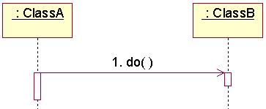
发现操作
显示在交互图中的消息
其它独立功能的实施
自身的管理功能(构造、析构等)
类复制的需要(测试类是否相等，创建类副本等)
其它操作机制的需要(垃圾收集、测试等)

Slide 56
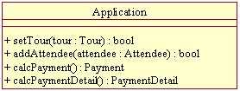
示例：定义类的操作

Slide 57
3.定义方法和状态
方法(Method)是指操作的具体实现算法
详细说明操作实现的细节
可采用UML活动图对方法进行建模
考虑的内容
特殊算法
要使用到其它对象和操作
属性和参数如何实现和使用
关系如何实现和使用
方法的实现往往受对象的状态影响

Slide 58
状态
对象的状态(State)反映于现实世界的一系列特征，这些特征影响该对象的实现
目标
明确一个对象的状态如何影响其行为
利用状态机图进行建模
要考虑的问题
哪些对象有重要的状态
如何确定一个对象可能的状态
如何将状态机图映射到模型的其它部分

Slide 59
状态机图
状态机图(State Machine diagram)是一由状态和转移组成的有向图
描述了一个对象的发展历史

Slide 60


两个特殊状态
初始状态
当一个对象创建时所进入的状态
必须的
只能有一个初始状态
最终状态
显示一个对象生命的结束
可选的
可能有多个

Slide 61

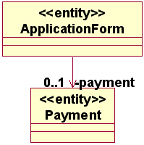

确定状态
重要的、动态的属性
申请的大人人数
确定关联的存在和不存在

Slide 62
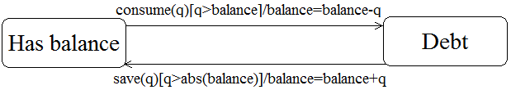
转移
转移（transition）是从一个源状态到一个目标状态之间的一个有向关系，包括三个要素
事件(event)：事件发生时转移才有可能发生
守卫条件(guard condition)：当事件发生时，守卫条件为真，则发生转移；否则忽略该事件
动作(action)：当转移发生时所执行的动作，该动作应当是原子操作。

Slide 63
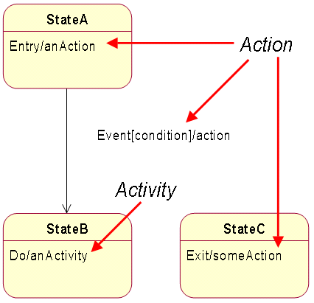
增加活动和动作
活动(Activities)
关联于一个状态
在进入状态时开始
要花费时间完成
可中断的
动作(Actions)
关联于一个转移
花费很少量的时间完成
是不可中断的

Slide 64
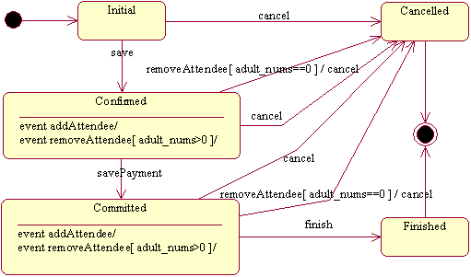
实例：申请对象的状态机图

Slide 65
哪些对象需要进行状态建模
需要进行状态建模的对象
其职责由状态转移所阐明的对象
复杂的状态受控的用例
以下对象不需要进行状态建模
直接映射到实现的对象
非状态受控的对象
只有一个状态的对象

Slide 66
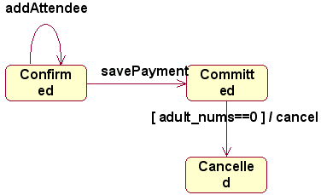
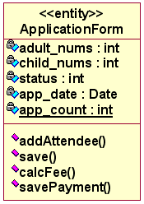
状态机图影射到模型的其它部分
事件可以映射到操作
方法应当使用状态特定信息来更新
状态常常使用属性来表示

Slide 67
4. 定义属性
指定名字、类型、可见性和可选的缺省值
visibility attributeName : Type = Default
遵循编程语言和项目的命名约定
类型应当是编程语言中基本数据类型
内置数据类型
自定义数据类型
自定义类
发现属性(attributes)
检查类自身需要维护的所有信息
检查方法描述
检查状态
定义属性的语法

Slide 68
属性和操作的范围
范围(Scope)定义了属性/操作的实例数量
实例(instance)范围：每个类实例(对象)创建一个实例
类(classifier)范围：所有类共享一个实例
类范围的表示
属性/操作名加下划线
使用构造型<<class>>

Slide 69
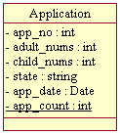
示例：定义属性

Slide 70







5.定义关系
依赖关系
关联关系
聚合关系
组合关系
泛化关系
实现关系(类与接口的关系)
低
耦
合
度
高

Slide 71

关联关系的表示方法
在分析阶段许多关系被建模为关联，但在设计时需要对这些关系的细节进行描述
这些细节在分析时并没有被完整地描述
关联具有：名称、多重性表达式、导航符号、角色名称
名称：动词短语
多重性表达式：*，1..*，1-40，5，3,5,8，…
导航性、角色名称

Slide 72
关联的导航性
关联的方向性(导航)是指对象间链接的方向(也可理解为消息发送的方向)
分析阶段，没有考虑方向性；则此时默认为双方向的关联(互相知道对方对象，可以互相发送消息)
设计阶段，在有可能的情况下将关联关系改为单方向的关联
好的设计目标是最小化类间耦合，在没有导航性的方向上就没有类间的耦合
双方向关联难以实现，需要消耗成本、内存等

Slide 73
单方向关联的设计
设计考虑：类A与类B关联时
类A的对象是否需要知道类B的对象(即类A的对象是否向类B的对象发送消息)
类B的对象是否需要知道类A的对象(即类B的对象是否向类A的对象发送消息)
设计规则：
通过分析通信图(或顺序图)，如果只向一个方向发送消息，则定义为单方向的关联(方向与消息的发送方向一致)
如果双向发送消息时，则需要进一步的考虑

Slide 74
双方向关联的设计
如果双向发送消息时，可能的方案：
方案1：采用双方向的关联
方案2：改变原有的消息发送顺序，从而将消息改成单方向的发送，从而采用单方向关联
选择依据
双方向：考虑维护双方向关联的成本
单方向：所发生的顺序变更及速度降低的影响

Slide 75
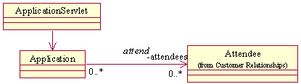
实例：申请旅游团中的导航性

Slide 76
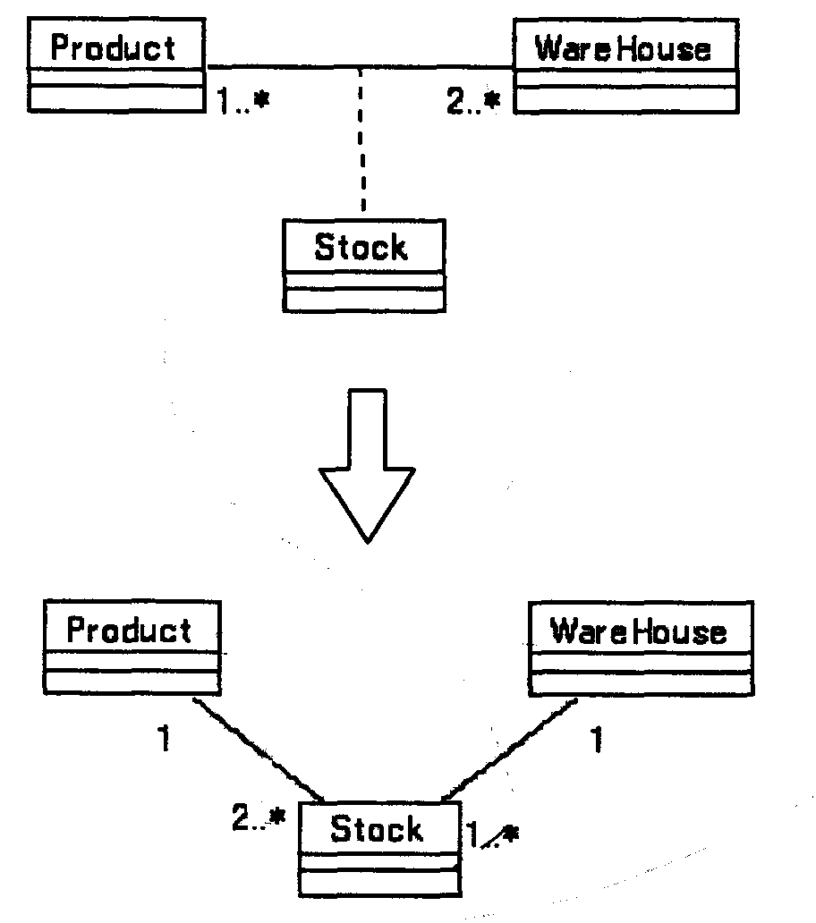
关联类的设计
分析阶段使用关联类来描述关系本身的属性
面向对象的编程语言 不支持关联类的实现
设计时需要将关联类 直接定义为普通的类， 从而将一个多对多的 关系转变为两个一对 多的关系

Slide 77
多重性设计
分析阶段，只设定了具体的重数
设计阶段，要考虑重数对实现的影响
多重性“1”
所链接的对象一定存在
多重性“0..1”
所链接的对象也有不存在的情况
需要添加判断链接的对象是否存在的操作
多重性“*”
实现时准备容器类
如，在java中使用Vector类和List类等

Slide 78

多重性>1的设计方案

Slide 79
将关联关系精化为聚合/组合关系
聚合(Aggregation)关系和组合(Composition)关系是一种特殊的关联关系
由关联关系精化而来
表示整体和部分的含义，整体拥有部分
组合是聚合的一种形式，具有很强的归属关系和一致的生 存期
部分不能脱离整体而存在

Slide 80
将关联关系退化为依赖关系
关联关系是“结构化”的关系
依赖关系是“非结构化”的、短暂的关系
利用对象间的引用(即对象相互了解的程度，与Demeter准则对应)来区分
属性引用：B对象作为A对象的某个属性(关联关系)
参数引用：B对象作为A对象某个操作的参数 (依赖关系)
局部声明引用：B对象作为A对象某个操作内部临时构造的对象 (依赖关系)
全局引用：B对象是一个全局对象 (依赖关系)

Slide 81
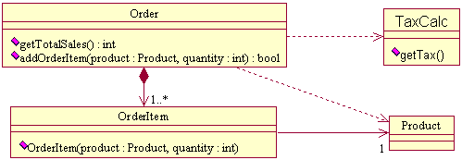
示例：参数可见性
public class Order{ public void addOrderDetail(Product product, int quantity) { OrderDetail od= new OrderDetail(product, quantity); … } }

Slide 82
示例：局部声明可见性
public class Order{ public int getTotalSales(){ … TaxCalc tx = new TaxCalc(); long includeTax = tx.getTax(sales); … } }

Slide 83
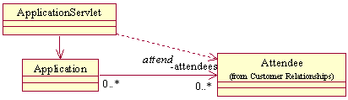
实例：定义依赖关系

Slide 84
泛化关系的设计
只有在两个设计类之间存在清晰明确的“is a”关系或为了复用代码才使用继承（但是注意不要因此引入耦合）
缺点
类间可能耦合的最强形式：派生类会继承基类的属性、方法、关系
类层次中的封装是脆弱的，它会导致“脆弱基类”问题—基类的改动会直接波及底下的层次
在大多数语言中，继承非常不易改变—关系是在编译时确定的，关系在运行时是固定的
注意LSP原则的应用

Slide 85
6.处理其它问题
解决用例冲突
多个用例可能同时访问设计对象
考虑的方案
使用同步消息 => 先来先做的顺序处理
确定要保护的操作（或代码）
应用访问控制机制：消息排队、信号灯 、其它锁定机制
解决方案是高度依赖于实现环境
处理一般的非功能需求
结合构架机制完善设计类

Slide 86
内容安排
用例设计
子系统设计
类设计
数据库设计

Slide 87

存储：对象的持久化问题
文件
各种格式的文件（.txt, .ini…）
关系数据库（RDBMS）（最常用）
面向对象数据库（OODBMS）
关系数据库正在向对象-关系数据库发展

Slide 88
数据库设计
数据库设计(Database Design)目标
确定设计中的持久性类
设计适当的数据库结构已存储持久化类
为存储和取得持久性数据定义机制和策略，以满足系统的性能标准
输入
对象模型
输出
数据模型

Slide 89

用关系数据库来存储对象
你想把车停在一个面向对象的车库里。把车开进车库，下车，关上车门，然后回到你的房间。当你想出去的时候，只要走进车库，钻进汽车，启动，然后开走
你想把车停在一个关系数据库的车库里把车开进车库，下车，卸下车门，将它们放在地上；卸下所有的车轮，将它们放到地上；卸下保险杠及其它的东西。然后回到你的房间。当你想出去的时候，走进车库，先安上车门，再安上保险杠，然后是车轮等等，都安完了，钻进汽车，点火，然后开走

Slide 90
关系数据库和面向对象
RDBMS
关注数据
比较适合描述含有动态或临时关系的应用系统
暴露数据(列值)
面向对象系统
关注行为
比较适合处理复杂的或特定于状态的行为，数据处于次要位置
隐藏数据(封装)

Slide 91
数据模型和对象模型
数据模型
实体
关系
对象模型
类(属性)
关联

Slide 92
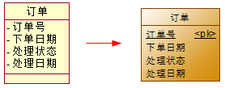
将永久性类映射为表
在一个关系数据库中
表中的每一行都被认为是一个对象
表中的列则对应于类的持久性属性

Slide 93
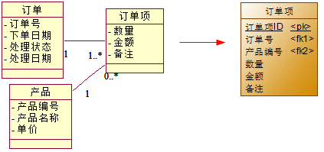
映射对象间的关联关系
两个持久性对象间的关联关系表现为所关联对象的外键
外键是一个表中的一列，其中含有所关联对象的主键值

Slide 94
映射对象间的泛化关系
数据模型不支持直接方式的继承关系建模
两种解决方案：
使用不同的表(规范化数据)
复制所有继承的关联和属性(反规范化数据)

Slide 95
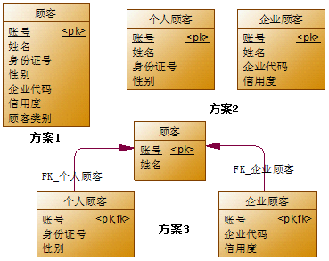
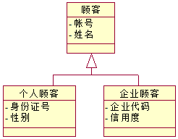
示例：映射泛化关系

Slide 96
将类行为映射到存储过程
可以利用存储过程和触发器来实现类的行为
确定是否有操作可以作为存储过程/触发器来实施
候选操作：
处理持久性数据的操作
在计算中所涉及的查询操作
需要访问数据库以验证数据的操作

Slide 97
作业3：设计模型-题目要求
总分：20分
在作业2用例分析的基础上，完成设计过程
有关预约挂号业务的费用支付问题，目前需要支持挂号处的现金交费和通过支付宝网上支付，同时还应该考虑支持其它可能的支付接口；请结合面向对象设计原则和模式，设计该系统的费用支付接口，以使得系统能够适应多种方式（注意添加适当说明信息阐明使用相关设计原则或模式的依据和作用）（5分）
完成已分析的用例的设计过程，主要包括（10分）
系统构架
用例实现-基本路径的设计交互图
类设计（VOPC图和类的详细定义）
完成系统的数据库设计（5分）

Slide 98
作业3：提交要求
完成面向对象的设计过程，提交包含所要求设计模型的word文档，应该包含：
系统的软件构架包图
至少一个用例的设计模型，包括交互图和类图
支付接口的设计包/子系统
数据库设计包
以及必要的说明信息
文件以您的学号姓名的方式命名，如“GS1321100谭火彬3.doc”
最后一次上课之前提交，提交方式
Web方式：文档中心\面向对象分析设计\作业\03.设计模型

Slide 99
谢谢

